Slide 1
Comparativo de ferramentas de modelagem de software - online e desktop
Alunos: Ariel, Júlia, Gabriela, Melissa e Miguel

Slide 2
UML
Fornecimento de especificação, visualização, construção e documentação de artefatos de um sistema de software.
(Unified Modeling Language)

Slide 3
FERRAMENTAS ONLINE

Slide 4
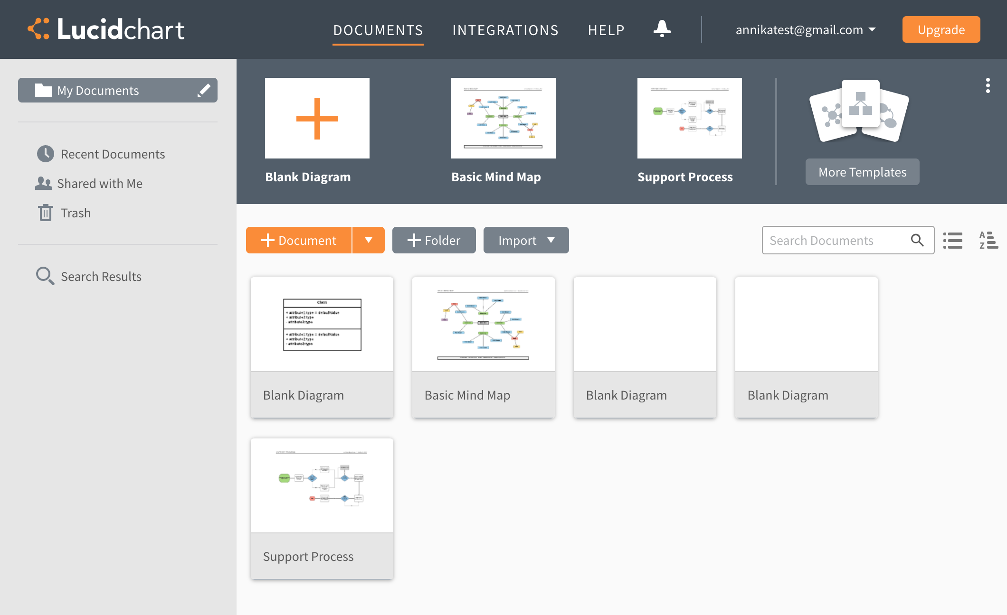
Lucidchart
VANTAGENS:
Oferece versão gratuita
Fácil usabilidade
Possui versão em português
Vários tipos de diagramas UML são suportados

Slide 5
Lucidchart
DESVANTAGENS:
A versão gratuita é muito limitada
Apenas 3 projetos ativos ao mesmo tempo
Nem todas formas disponíveis
Exportação e backup limitado

Slide 6
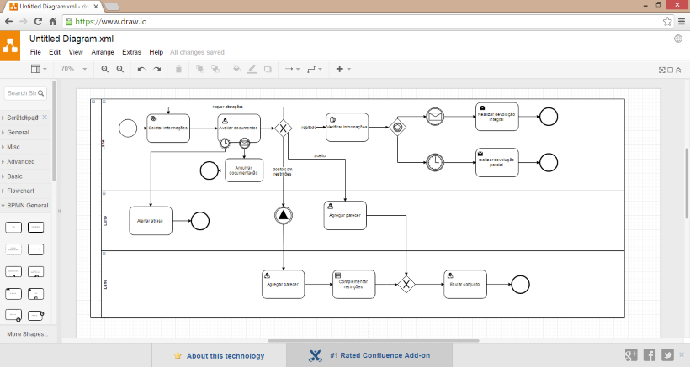
DRAW.IO
VANTAGENS:
Totalmente gratuito
Possui versão online e desktop
Integração com armazenamento no drive
Existe versão em português
Fácil usabilidade

Slide 7
DRAW.IO
DESVANTAGENS:
Poucos diagramas UML disponíveis, sendo eles: caso de uso, diagrama de sequência, diagrama de atividade e diagrama de estados

Slide 8
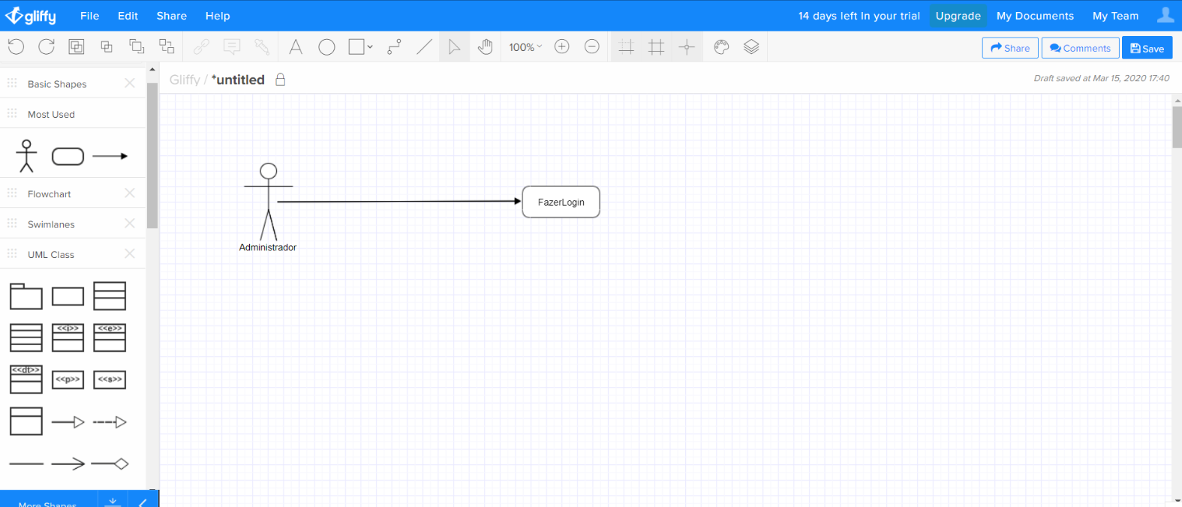
Gliffy
VANTAGENS:
Oferece integração com o Google Drive
Diagramas de classe, caso de uso, atividades e sequências
é possível explorar praticamente toda a linguagem UML

Slide 9
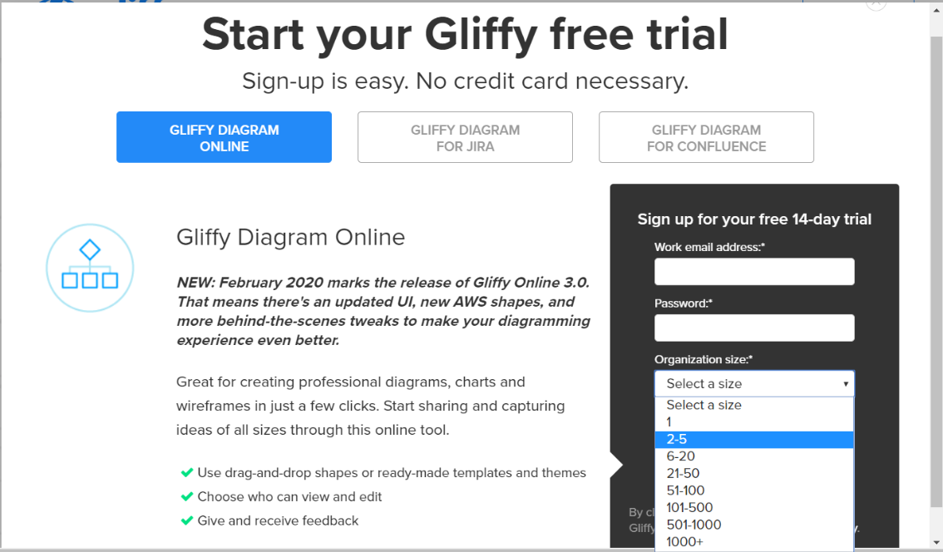
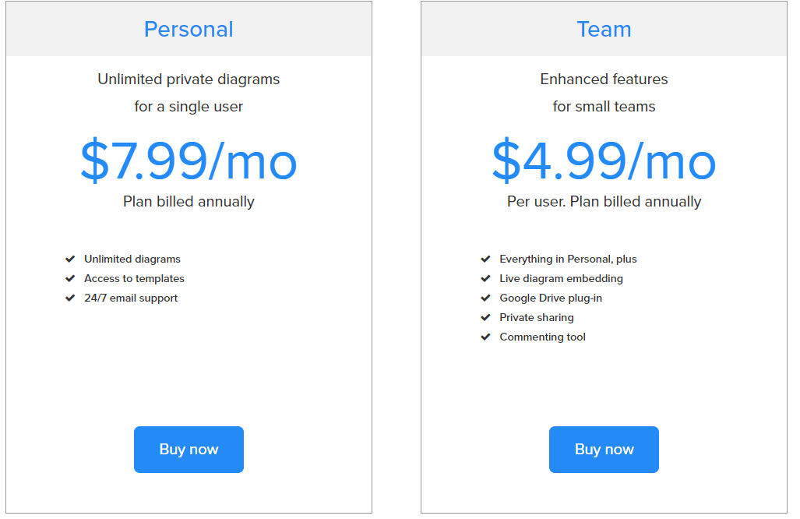
Gliffy
DESVANTAGENS:
Não oferece uma opção gratuita
Disponível apenas em inglês

Slide 10
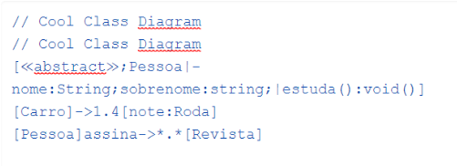
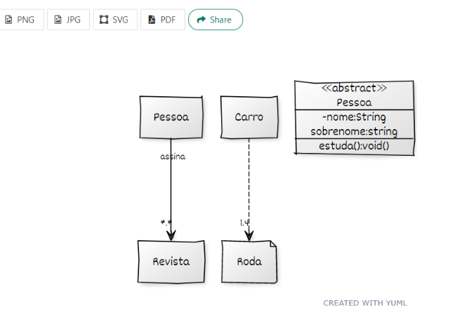
yUML
VANTAGENS:
Versão Gratuita.
É possível criar diagramas de forma ilimitada
fácil compartilhá-los ou salvá-los em pdf e imagens

Slide 11
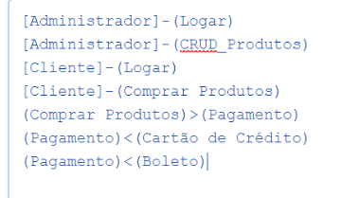
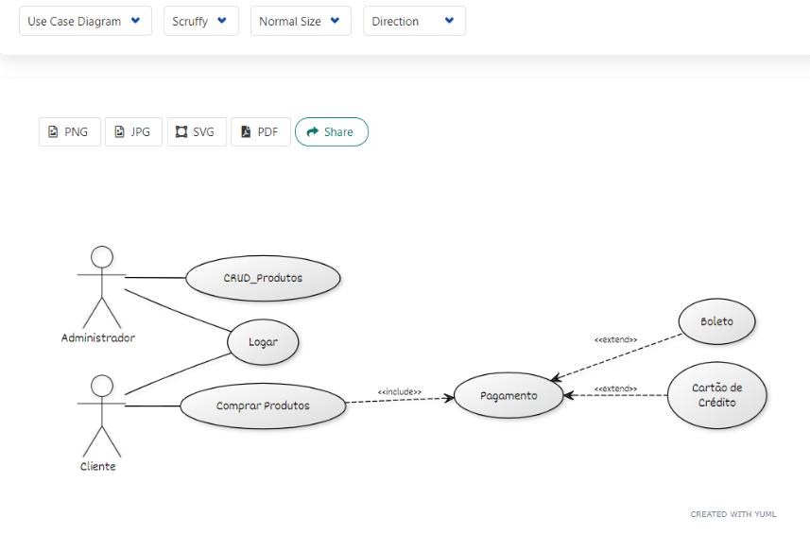

yUML
DESVANTAGENS:
Usa-se uma linguagem para a criação dos diagramas
Três tipos são suportados: diagrama de classes, diagrama de atividades e diagrama de caso de uso
Histórico dos diagramas criados fica limitado a 100

Slide 12
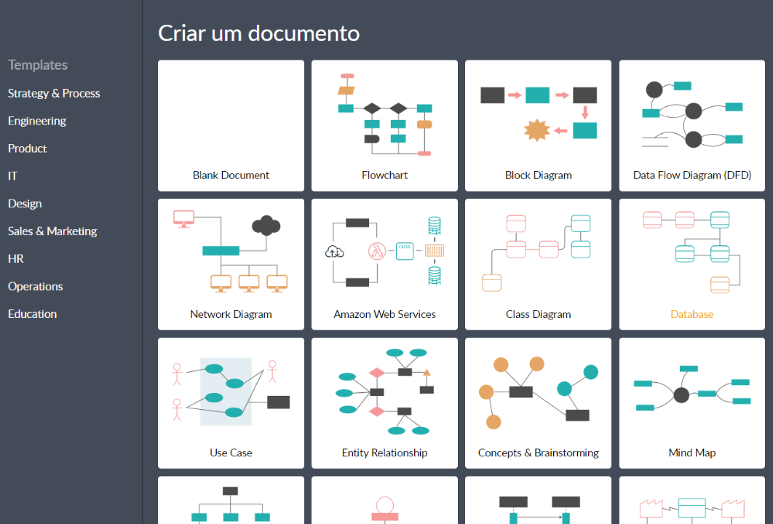
Creately
VANTAGENS:
Vários recursos gratuitos
O visual é bastante amigável

Slide 13
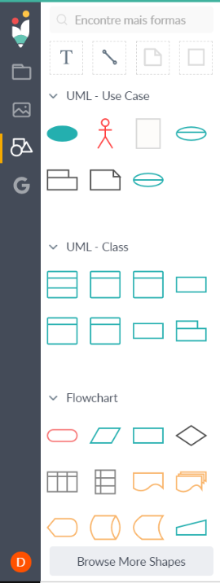
Creately
DESVANTAGENS:
Disponível apenas em inglês
Tem diagramas de classes, de sequências, de componentes, de casos de uso, de atividades e etc

Slide 14

Cacoo
Cacoo é uma ferramenta de desenho online amigável que lhe permite criar uma variedade de diagramas, como mapas de site, esboços, diagramas de rede e UML.

Slide 15
Cacoo
Colaboração em tempo real
Diagrama de casos de uso
Diagrama de sequência
Diagrama de classe
Diagrama de atividades
Diagrama da Máquina de Estado

Slide 16
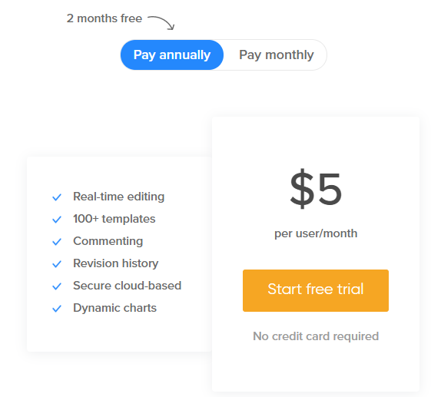
Cacoo
Teste gratuito de 14 dias sem inserir cartão de crédito!
Versão paga por $6/mês
Notes:
https://cacoo.com/home

Slide 17
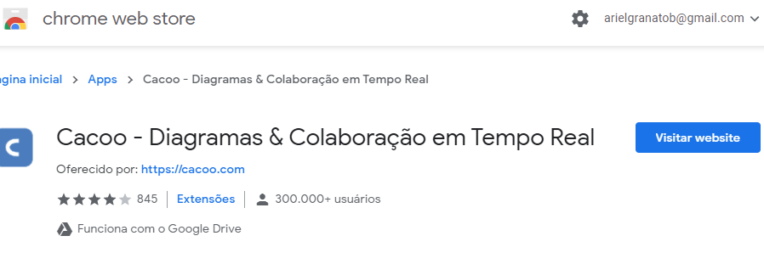
Cacoo

Slide 18
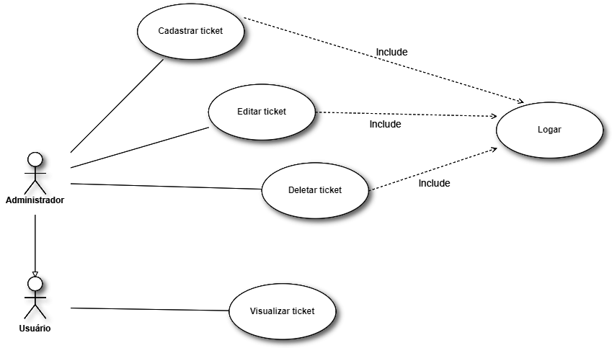
https://cacoo.com/diagrams/QOKXfYvQQawBaeuA/4C261
Notes:
https://cacoo.com/diagrams/QOKXfYvQQawBaeuA/4C261

Slide 19
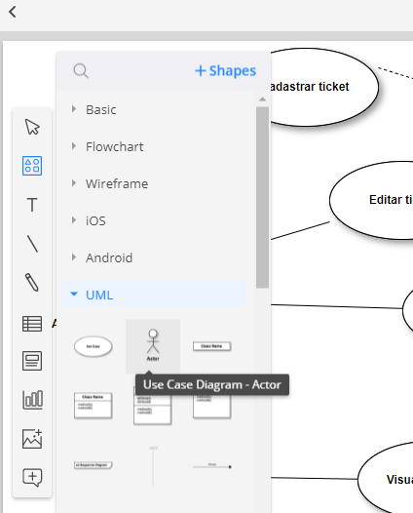
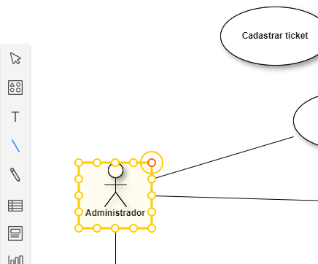

Slide 20
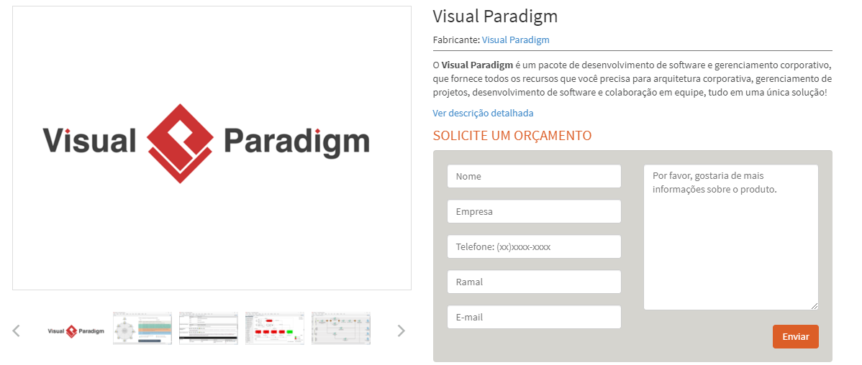
Visual Paradigm
Ferramenta não oferece opção gratuita
Orçamento feito conforme demanda de uso
Facilidade
Ambiente colaborativo e automatizado

Slide 21
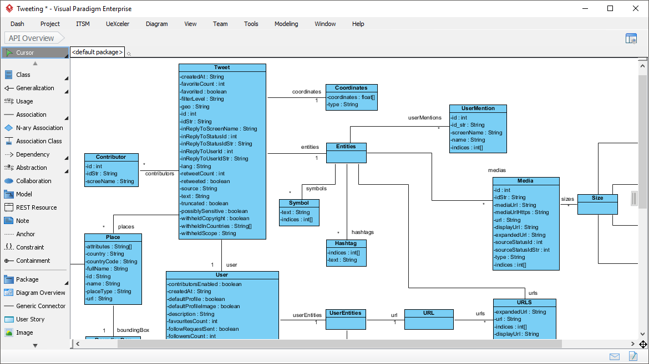
Visual Paradigm
Ferramentas UML & SysML
Ferramentas e diagramas BPMN
UML para código, código para UML
Ferramentas de gerenciamento de projetos
Formatos de geração de documentos
Formatos de saída versáteis
Ferramenta de geração de documentos

Slide 22
Visual Paradigm
Desvantagens:
Não oferece suporte à linguagem OCL para definição de constraints.
Vantagens:
Bom suporte à inclusão de estereótipos
Boa usabilidade

Slide 23
FERRAMENTAS
DESKTOP

Slide 24
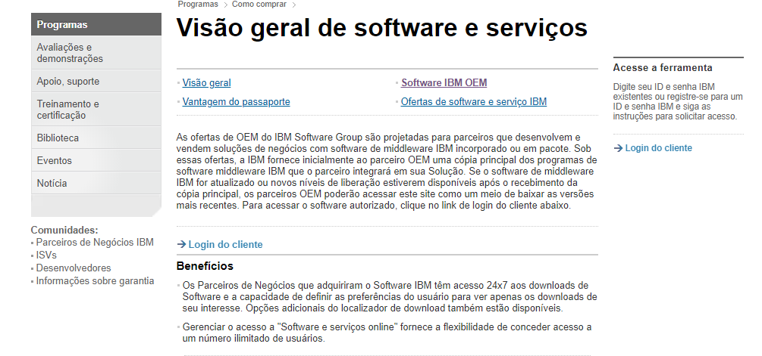
IBM Rational RequisitePro
Ferramenta não oferece opção gratuita
Planos incorporados ou pacote

Slide 25
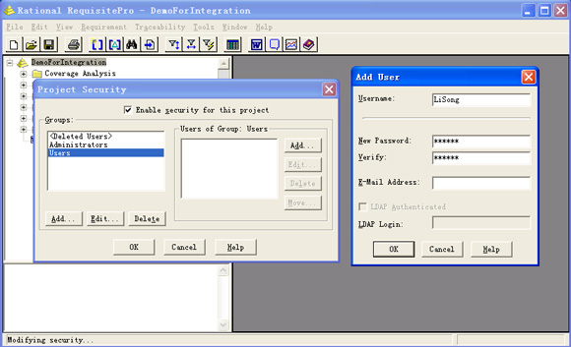
IBM Rational RequisitePro
Utiliza banco de Dados
Armazenar e gerenciar uma coleta de documentos de requisitos
Consultar e classificar todas as informações de requisitos do sistema
criar relatórios que rastreiam requisitos do projeto
avaliam a análise de impacto e o gerenciamento de mudanças.
Ferramenta de gerenciamento de requisitos
organizar requisitos do projeto
comunicar distribuíveis
colaborar com membros do projeto

Slide 26
IBM Rational RequisitePro
Vantagens:
Qualidade do software
produtividade no desenvolvimento
operação e manutenção de software
permite ao profissional controle sobre o desenvolvimento dentro de custos, prazos e níveis de qualidade desejados
Desvantagens:
escolha na utilização do RUP pode gerar problemas por ser complexo e trabalhoso
muito caro para projetos de pequeno porte

Slide 27
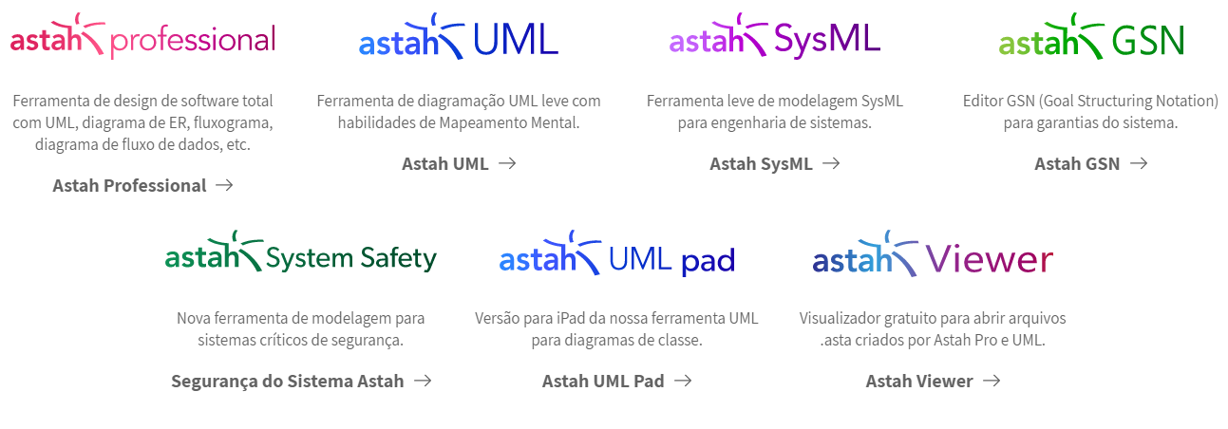
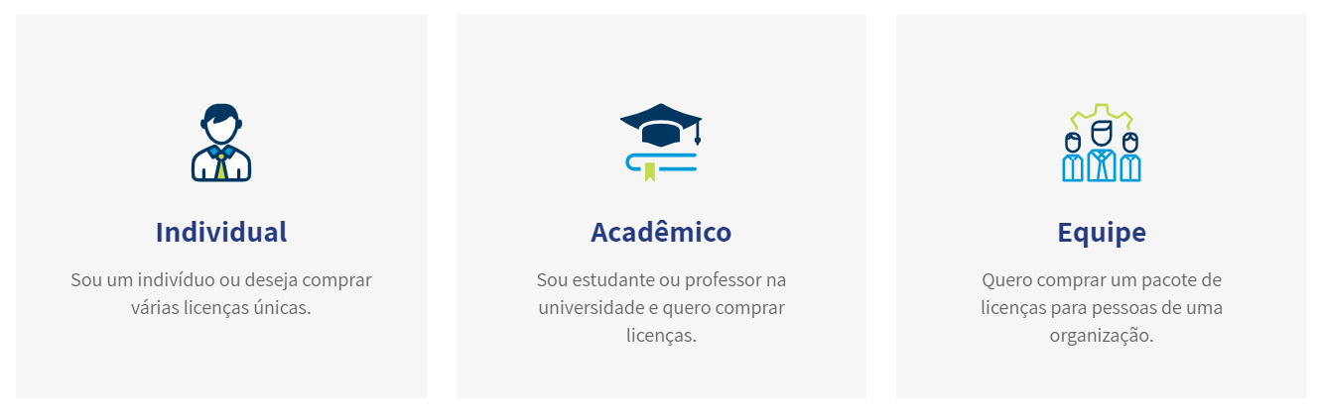
Astah
Pacotes de licença
Versões gratuitas
Diferentes tipos de ferramentas de modelagem

Slide 28
Astah
Astah Professional
Ferramenta de design de software total com UML
Diagrama de ER
Fluxograma
Diagrama de Fluxo de Dados
Astah UML
Diagramação UML leve com habilidade de mapeamento mental
Astah SysML
Leve modelagem SysML para engenharia de sistemas

Slide 29
Astah
Astah GSN (Goal Structuring Notation)
Editor GSN para garantias do sistema
Astah System Safety
Modelagem para sistemas críticos de segurança
Astah UML pad
Versão para iPad, para diagramas de classe
Astah Viewer
Visualizador gratuito para abrir arquivos .astah criados por Astah Pro e UML

Slide 30
Astah
Vantagens:
Edição Community possui recursos básicos adequados a modelagem UML
Edições pagas possuem recursos adicionais bastante interessantes, além de dar suporte ao desenvolvimento em equipe
Desvantagens:
Edição Community é muito restrita a UML, tornando difícil a modelagem e especificação baseados em outros modelos

Slide 31
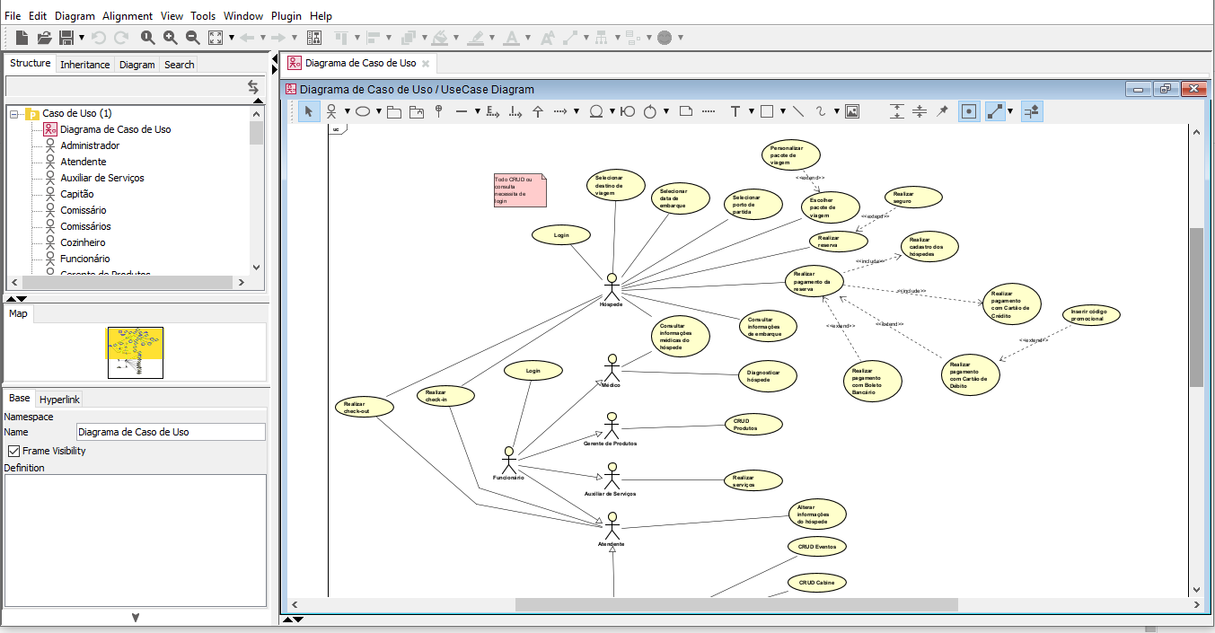
Astah UML

Slide 32
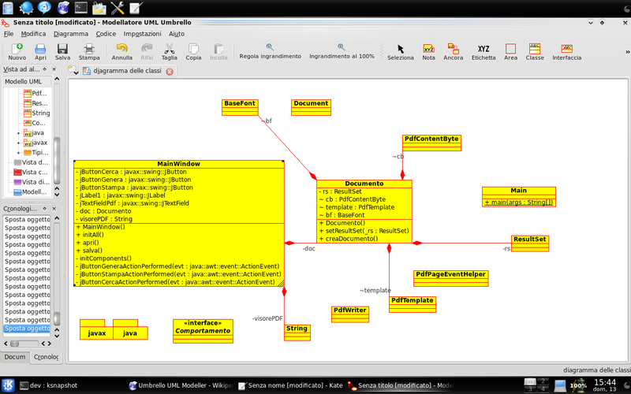
Umbrello UML
Software opensource de uml desenvolvido pela kde foundation
Feito nativamente para linux
Fácil de ser integrado com ferramentas de versionamento
Suporte completo para java
Notes:
https://umbrello.kde.org/
dados compartilhados: quando uma alteração é feito em um dos diagramas ele automaticamente é editado em todos os outros,caso edite o nome de uma função no diagrama de classes por exemplo,ele já altera o mesmo em todos os diagramas do sistema,sem maiores complicações
criação de variaveis: quando você cria uma classe no sistema ele automaticamente adiciona essa opção aos tipos de variaveis utilizaveis do sistema durante a criação de funções e outros

Slide 33
Umbrello UML
VANTAGENS:
Oferece versão gratuita
Fácil usabilidade
Possui versão em português
Vários tipos de diagramas UML são suportados
Diagramas tem dados compartilhados
suporta criação de tipos de variáveis
Notes:
https://umbrello.kde.org/
dados compartilhados: quando uma alteração é feito em um dos diagramas ele automaticamente é editado em todos os outros,caso edite o nome de uma função no diagrama de classes por exemplo,ele já altera o mesmo em todos os diagramas do sistema,sem maiores complicações
criação de variaveis: quando você cria uma classe no sistema ele automaticamente adiciona essa opção aos tipos de variaveis utilizaveis do sistema durante a criação de funções e outros

Slide 34
Umbrello UML
DESVANTAGENS:
Interface feia e de difícil utilização
Atalhos importantes não existem
Notes:
atalhos: alguns comandos do sistema como criar uma linha de associação,apenas pode ser feito clicando na opção de menu de linha e não é possivel de forma simples realizar essa alteração

Slide 35
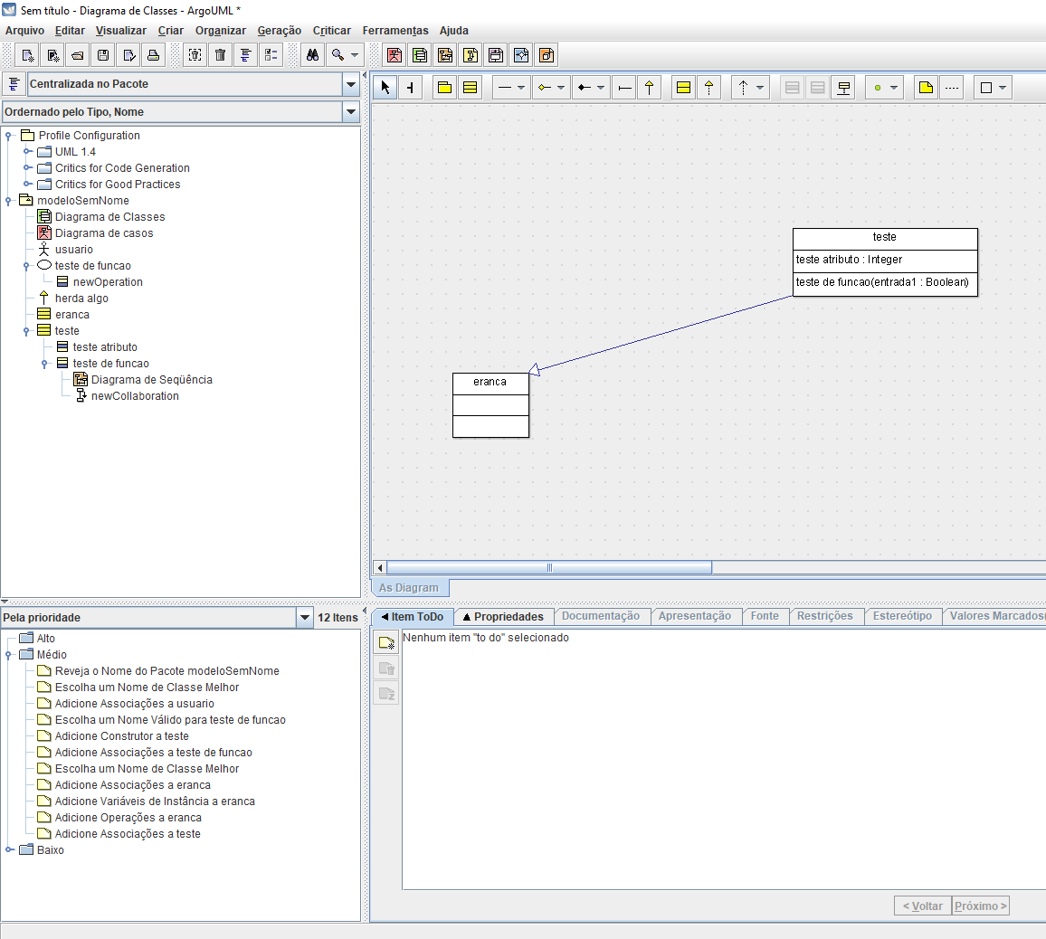
Poseidon para UML (ArgoUML)
lista todo integrada com cada objeto
checklist com as coisas feitas para a geração da uml
plugins para adicionar linguagens extras
suporta para converter de/para c++, c#, php5, php4,sql e java nativamente e suporte de plugin para outras
mecanismo de verificação de uml automatizado
diagrams organizados por objeto relacionado
Notes:
http://argouml-downloads.tigris.org/
http://argouml.tigris.org/documentation/
argo uml:
lista todo integrada
checklist integrado com varias opções relevantes para a documentação já integradas de fabrica,como:
o nome da classe é descritivo?,o nome pode ser mal interpretado,todos os construtores são necessários?,existe algum dado desnecessário?
aba expecífica pra descrição de documentação
gratuiro opensource
converte codigo pronto em: c++,c#, php5,php4,sql e java para diagrama
existe uma opção chamada criticar,onde você pode por varias opçoes para ele analizar se estao corretamente feitas ou nao
dados compartilhados
ao criar a função dá pra criar diagramas associados diretamente sobre ela,de forma mais organizada
existe uma lista de prioridades ao lado para auxiliar na ordem de desenvolvimento dos diagramas
as funções e os parametros apenas podem pertencer a um só dono,ou seja,elas devem ser copiadas para tudo que as utilizar e algumas funções dele e outras minucias não são de simples entendimento,fazendo com que para entender como usálo corretamente demande um pouco mais de tempo de alguem que já utilizou outras ferramentas do tipo,exatamente por ser extremamente detalhado e completo
naõ reconece todos os tipos padrões,apenas int,boolean e string,qualquer outro deve ser recriado com um tipo customizado para poder ser usado
https://plugins.jetbrains.com/plugin/4374-argouml-integration
plugin de integração com os softwares da jetbrains
http://saml.rilspace.com/installing-argouml-python-for-python-code-generation-from-uml
suporta plugins para outras linguagens
http://www.softwaresea.com/Windows/download-argosoffice-10248602.htm

Slide 36
Poseidon para UML (ArgoUML)
VANTAGENS
Plugin para jetbrains
Transforma código em uml diretamente e exporta uml para código em múltiplas linguagens
Lista todo para cada objeto
Lista de prioridade de desenvolvimento
Possui uma biblioteca para exportar o uml em diversos formatos como pdf e ods
Notes:
http://argouml-downloads.tigris.org/
http://argouml.tigris.org/documentation/
argo uml:
lista todo integrada
checklist integrado com varias opções relevantes para a documentação já integradas de fabrica,como:
o nome da classe é descritivo?,o nome pode ser mal interpretado,todos os construtores são necessários?,existe algum dado desnecessário?
aba expecífica pra descrição de documentação
gratuiro opensource
converte codigo pronto em: c++,c#, php5,php4,sql e java para diagrama
existe uma opção chamada criticar,onde você pode por varias opçoes para ele analizar se estao corretamente feitas ou nao
dados compartilhados
ao criar a função dá pra criar diagramas associados diretamente sobre ela,de forma mais organizada
existe uma lista de prioridades ao lado para auxiliar na ordem de desenvolvimento dos diagramas
as funções e os parametros apenas podem pertencer a um só dono,ou seja,elas devem ser copiadas para tudo que as utilizar e algumas funções dele e outras minucias não são de simples entendimento,fazendo com que para entender como usálo corretamente demande um pouco mais de tempo de alguem que já utilizou outras ferramentas do tipo,exatamente por ser extremamente detalhado e completo
naõ reconece todos os tipos padrões,apenas int,boolean e string,qualquer outro deve ser recriado com um tipo customizado para poder ser usado
https://plugins.jetbrains.com/plugin/4374-argouml-integration
plugin de integração com os softwares da jetbrains
http://saml.rilspace.com/installing-argouml-python-for-python-code-generation-from-uml
suporta plugins para outras linguagens
http://www.softwaresea.com/Windows/download-argosoffice-10248602.htm

Slide 37
Poseidon para UML (ArgoUML)
DESVANTAGENS:
Outras linguagens só são suportadas via plugins compilados,não existe loja de plugins
Muito complexo a primeira vista,gastando algum tempo de adaptação pra começar a usar realmente
Qualquer clique fora do lugar ele pode criar uma classe ou outro objeto por acidente
Interface ligeiramente sobrecarregada,apesar de muitas funções úteis e bem distribuídas,muitas são mal explicadas e pouco intuitivas de se usar
Notes:
http://argouml-downloads.tigris.org/
http://argouml.tigris.org/documentation/
argo uml:
lista todo integrada
checklist integrado com varias opções relevantes para a documentação já integradas de fabrica,como:
o nome da classe é descritivo?,o nome pode ser mal interpretado,todos os construtores são necessários?,existe algum dado desnecessário?
aba expecífica pra descrição de documentação
gratuiro opensource
converte codigo pronto em: c++,c#, php5,php4,sql e java para diagrama
existe uma opção chamada criticar,onde você pode por varias opçoes para ele analizar se estao corretamente feitas ou nao
dados compartilhados
ao criar a função dá pra criar diagramas associados diretamente sobre ela,de forma mais organizada
existe uma lista de prioridades ao lado para auxiliar na ordem de desenvolvimento dos diagramas
as funções e os parametros apenas podem pertencer a um só dono,ou seja,elas devem ser copiadas para tudo que as utilizar e algumas funções dele e outras minucias não são de simples entendimento,fazendo com que para entender como usálo corretamente demande um pouco mais de tempo de alguem que já utilizou outras ferramentas do tipo,exatamente por ser extremamente detalhado e completo
naõ reconece todos os tipos padrões,apenas int,boolean e string,qualquer outro deve ser recriado com um tipo customizado para poder ser usado
https://plugins.jetbrains.com/plugin/4374-argouml-integration
plugin de integração com os softwares da jetbrains
http://saml.rilspace.com/installing-argouml-python-for-python-code-generation-from-uml
suporta plugins para outras linguagens

Slide 38

Star UML
É um projeto de código aberto para desenvolver UML de uma forma rápida e flexível, com recursos e disponível gratuitamente*.

Slide 39
StarUML
Os principais recursos do StarUML são:
Suporte multi-plataforma (MacOS, Windows e Linux)
Diagrama de Entidade-Relacionamento (ERD)
Diagrama do fluxograma
Janelas múltiplas
Desenvolvimento orientado a modelo
APIs abertas
Várias extensões de terceiros
Exportar para documentos HTML
Notes:
http://staruml.io/
https://docs.staruml.io/

Slide 40
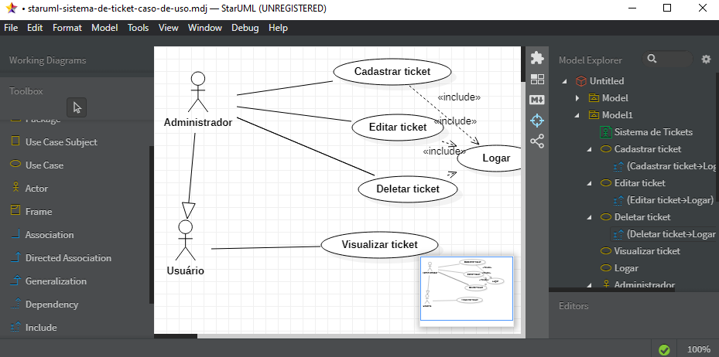
StarUML

Slide 41
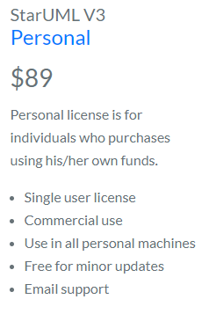
StarUML
StarUML V3
Pessoal
$ 89
A licença pessoal é para pessoas que compram usando seus próprios fundos.

Slide 42

Conclusão
Desktop
Concluímos que o Astah UML é o melhor software para desktop por ser o mais intuitivo e fácil de trabalhar do que os outros software apresentados.
Na modalidade de software online, o Cacoo foi o melhor na escolha do grupo, pois possui interatividade para trabalhar em grupo, além do seu uso ser mais simplificado.
Online

Slide 43
Referências
https://www.profissionaisti.com.br/2018/08/7-ferramentas-online-gratuitas-para-criar-diagramas-uml/
Uso de Ferramentas Colaborativas para a Modelagem de Sistemas
Martins A. L. M.; Gazoni R. L.
Uma Avaliação de Ferramentas de Modelagem de Software
Johnatan Alves de Oliveira, Priscila Pereira de Souza, Eduardo Figueiredo
https://cacoo.com/home
https://docs.staruml.io/
https://umbrello.kde.org/
http://argouml.tigris.org/documentation/
https://plugins.jetbrains.com/plugin/4374-argouml-integration

